Slide 1
Приключения Звёздочки
Часть 3
«Вторая галактика»

Slide 2
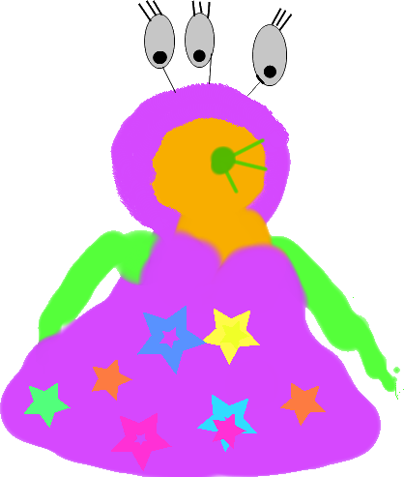
В прошлой серии

Slide 5
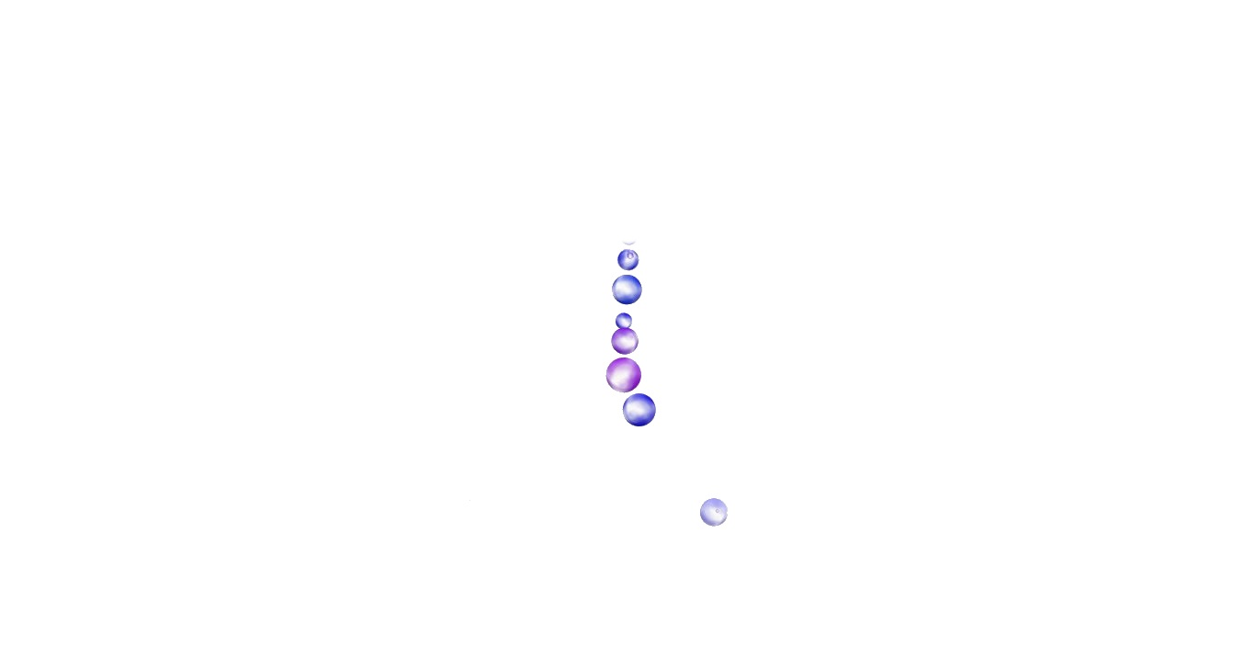

Slide 13
Продолжение следует…

Slide 14
Авторы:
Бояршинова Мария
Ардаширова Камила
Обучающиеся МУ ДО ЦДТТ
Г. Орехово - Зуево

